Slide 1
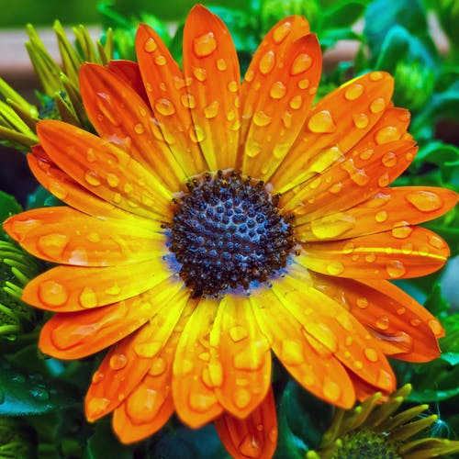
স্বাগতম

Slide 2
শিক্ষক পরিচিতি
তাহমিনা আক্তার
প্রধান শিক্ষক
বাদে ভূকশিমইল সরকারি প্রাথমিক বিদ্যালয়
কুলাউড়া ,মৌলভিবাজার
Email:tahminatuhin02@gmail.com

Slide 3
পাঠ পরিচিতি
শ্রেণিঃ চতুর্থ
বিষয়ঃ প্রাথমিক বিজ্ঞান
পাঠের শিরোনামঃ আবহাওয়া ও জলবায়ু
পাঠ্যাংশঃ আবহাওয়া ও আবহাওয়ার উপাদান
পৃষ্ঠাঃ ৬১
সময়ঃ ৩৫ মিনিট

Slide 4
শিখনফল
১.কোনো ও স্থানের আবহাওয়া বলতে কী বোঝায় তা ব্যাখ্যা করতে পারবে।
২ .কোনোও স্থানের আবহাওয়ার উপাদান গুলোও কী কী তা বলতে পারবে।

Slide 5
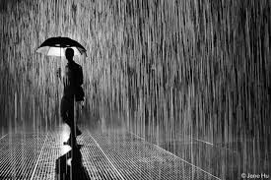
এসো একটি ভিডিও দেখি

Slide 6
পাঠ ঘোষণা
আবহাওয়া ও আবহাওয়ার উপাদান

Slide 7
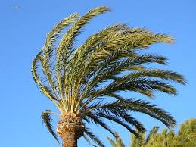
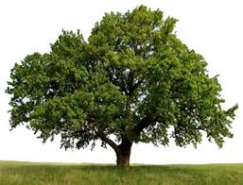
বলতো গাছের পাতা কেন নড়ে?
বাতাস বইলে গাছের পাতা নড়ে

Slide 8
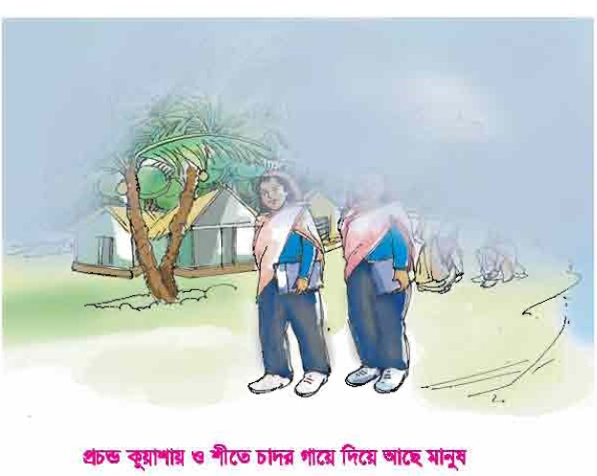
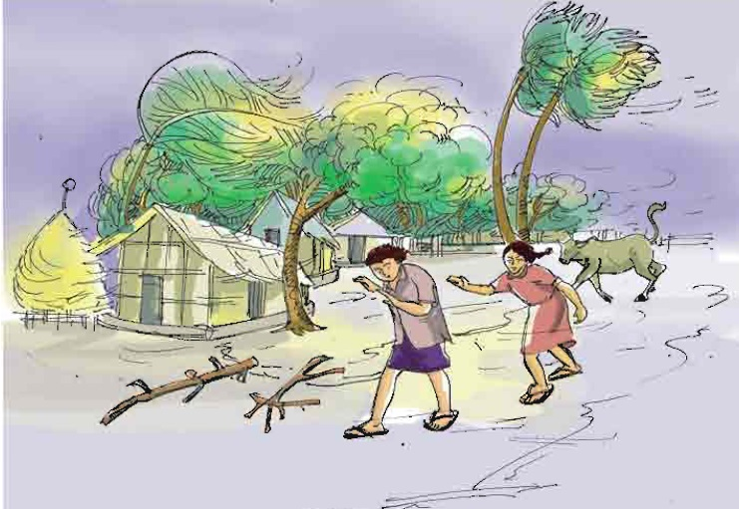
এ ছবিতে কি দেখতে পাচ্ছ?
১.শীতকালে আর কি দেখ?
১.তখন সারাদিন কেমন থাকে?
কুয়াশা ও শীত
এ ছবিতে কি দেখতে পাচ্ছ?
তখন গাছগুলোর অবস্থা কেমন হয়?
ঝড়

Slide 9
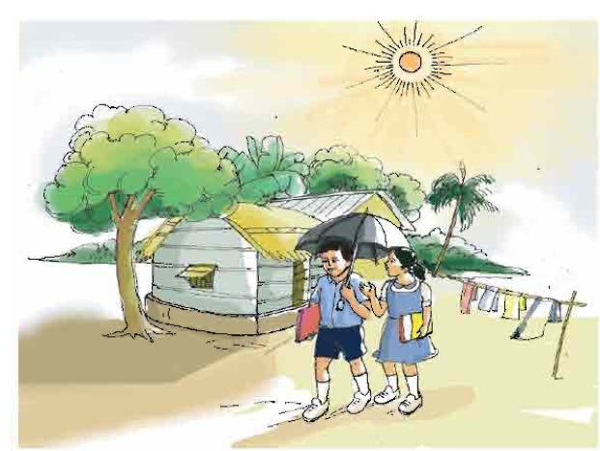
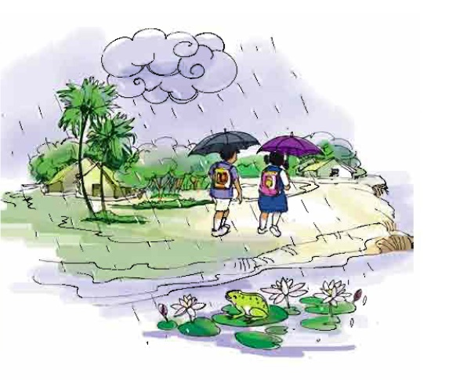
ছবিতে কি দেখতে পাচ্ছ?
তখন তোমার কেমন লাগে?
কোনো জায়গার রোদ,বৃষ্টি,তাপমাত্রা,
মেঘ,কুয়াশা ও বায়ুপ্রবাহ এ অবস্থাগুলো
মিলে হলো আবহাওয়া।
রৌদ্রোজ্জ্বল দিন
ছবিতে কি দেখতে পাচ্ছ?
১.তখন আকাশের অবস্থা কেমন থাকে?
২.বাইরে বের হলে সাথে কি নিয়ে বের হতে হয়?
বৃষ্টির দিন

Slide 10
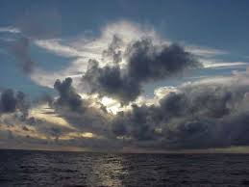
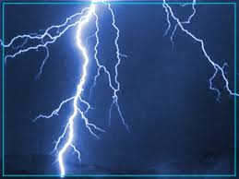
এসো আমরা আর কিছু ছবি দেখি
মেঘ
বায়ুপ্রবাহ
বজ্রপাত
?
ছবিতে কী দেখতে পাচ্ছ ?
এগুলো হলো আবহাওার কয়েকটি উপাদান

Slide 11
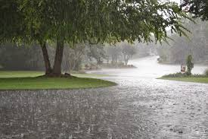
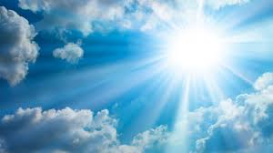
নিচের ছবিগুলো লক্ষ কর
?
বৃষ্টি
সূর্য
তাপমাত্রা
?
ছবিতে কী দেখতে পাচ্ছ ?
এগুলো হলো আবহাওার কয়েকটি উপাদান

Slide 12
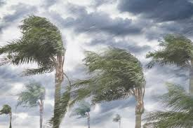
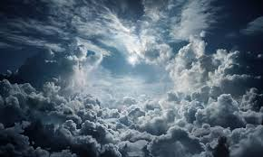
নিচের ছবিগুলো লক্ষ কর
বৃষ্টি
বায়ুপ্রবাহ
মেঘ
বলতো এগুলো কিসের উপাদান?
এগুলো হলো আবহাওয়া কয়েকটি উপাদান।

Slide 13
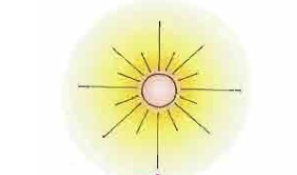
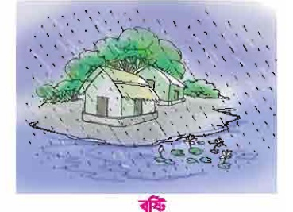
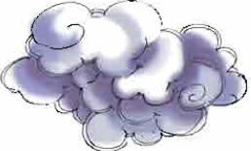
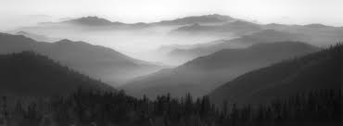
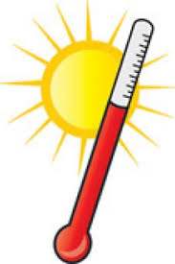
এসো আমরা আরও কিছু ছবি দেখি
সূর্য
বৃষ্টি
মেঘ
কুয়াশা
বায়ুপ্রবাহ
তাপমাত্রা
আবহাওয়ার কয়েকটি উপাদান হলো সূর্য,বৃষ্টি,মেঘ,কুয়াশা,
বায়ুপ্রবাহ,তাপমাত্রা।

Slide 14
তোমার পাঠ্য বইয়ের ৬১ পৃষ্ঠা খুলে মিলিয়ে দেখ

Slide 15
দলীয় কাজ
সঠিক উত্তরটি খাতায় লেখ
ক.কোনটি আবহাওয়ার উপাদান
১)টেবিল ২)সূর্য ৩) তারা ৪)বই
খ. বাংলাদেশে কখন কুয়াশা পড়ে?
১) বর্ষাকালে ২)শীতকালে ৩)হেমন্তকালে ৪)বসন্তকালে
আবহাওয়া কাকে বলে?
কোনো জায়গার রোদ,বৃষ্টি,তাপমাত্রা,মেঘ,কুয়াশা ও বায়ুপ্রবাহ এ অবস্থাগুলো মিলে হলো আবহাওয়া।

Slide 16
মূল্যায়ন
১
কখন বৃষ্টি হয়?
বর্ষাকালে বৃষ্টি হয়
আবহাওয়ার ৩টি উপাদানের নাম লিখ ।
২
আবহাওয়ার ৩টি উপাদান হলো সূর্য,মেঘ ও বৃষ্টি

Slide 17
বাড়ির কাজ
তোমার বাড়িতে রেডিও বা টেলিভিশনে আবহাওয়ার খবর মন দিয়ে শুনে ৪টি আবহাওয়ার উপাদানের নাম লিখে আনবে।

Slide 18
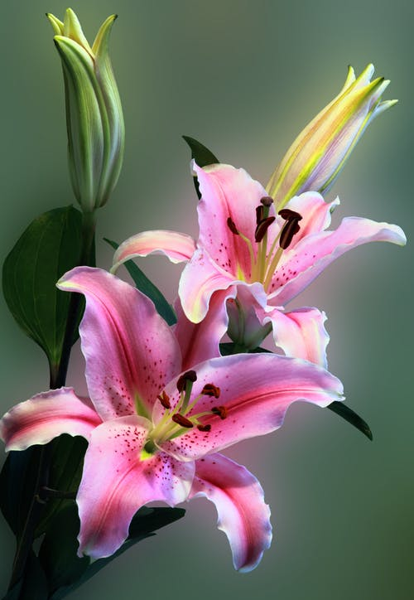
ধন্যবাদ

